Slide 1


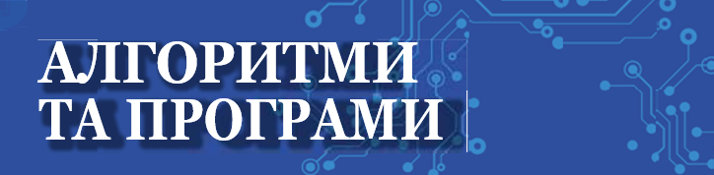
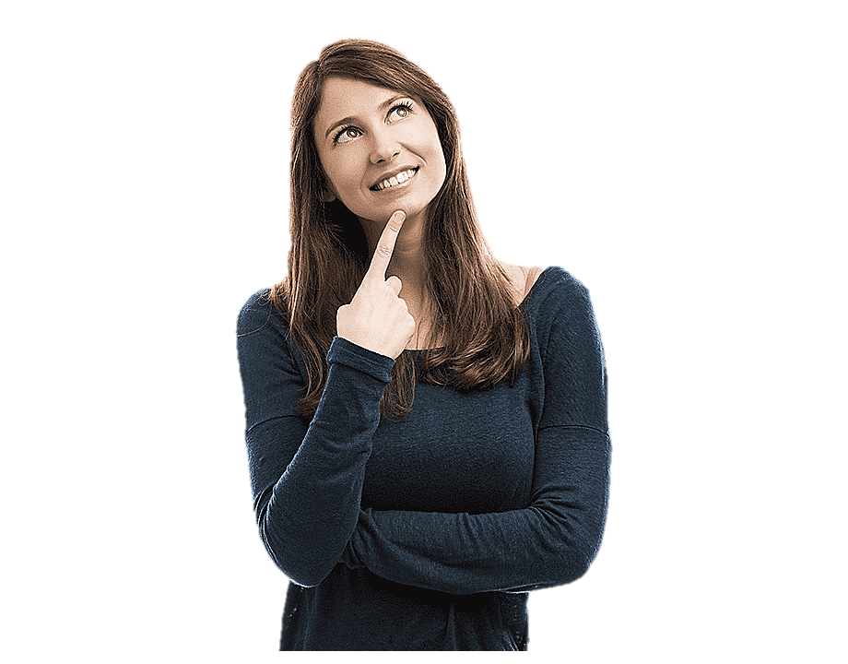




Урок 13
Програма. Мови програмування. програміст
інформатика
7
Підпишись на Ютуб-канал «Дистанційне навчання»

Slide 2
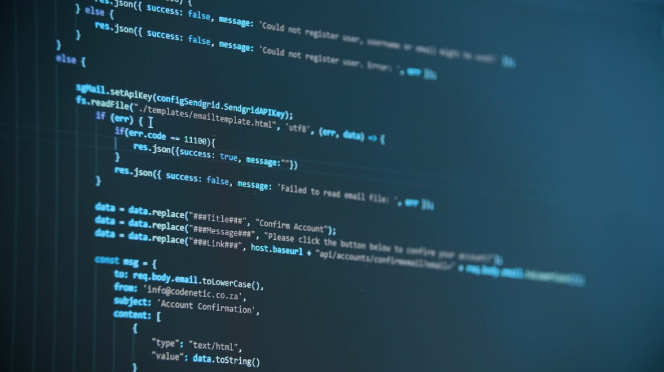
Ви вже знаєте, що алгоритм, записаний спеціальною мовою та призначений для виконання комп’юте-ром, називається комп’ютерною програмою.

Slide 3
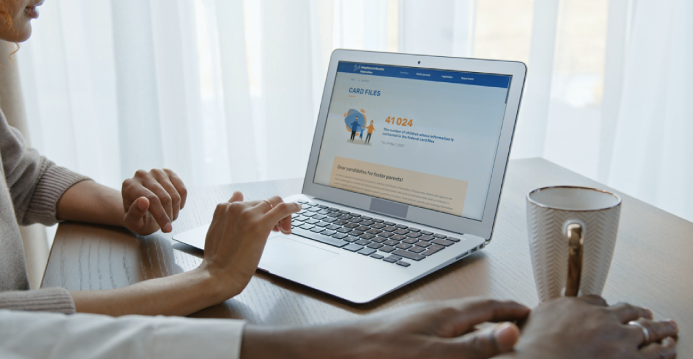
У багатьох сучасних комп’ютерних програмах (проєктах) використовуються елементи керування (кнопки, меню та інше), засоби введення даних (поля, лічильники та інше), засоби виведення даних (написи, поля та інше) тощо. Сукупність усіх таких засобів керування, а також методів взаємодії людини і комп’ютера утворюють Графічний інтерфейс користувача.

Slide 4
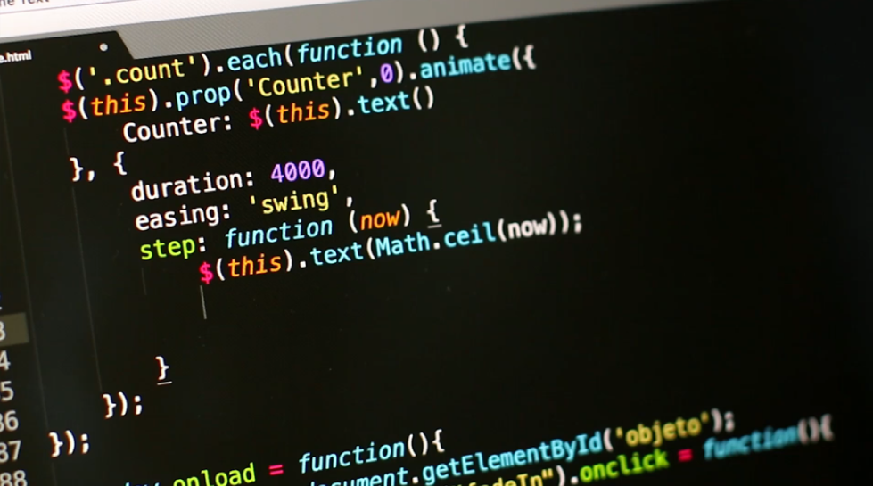
Складаючи алгоритми, призначені для виконання людиною, користуються мовою спілкування людей, мовою жестів, спеціальних позначок, світловими та іншими сигналами тощо. Aле для запису алгоритмів, які повинен виконувати автоматичний пристрій (зокрема, комп’ютер), мова спілкування людей складна, має неоднозначні тлумачення. Tому для запису алгоритмів, які призначені для виконання автоматични-ми пристроями, розробляють і використовують спеціальні мови.

Slide 5
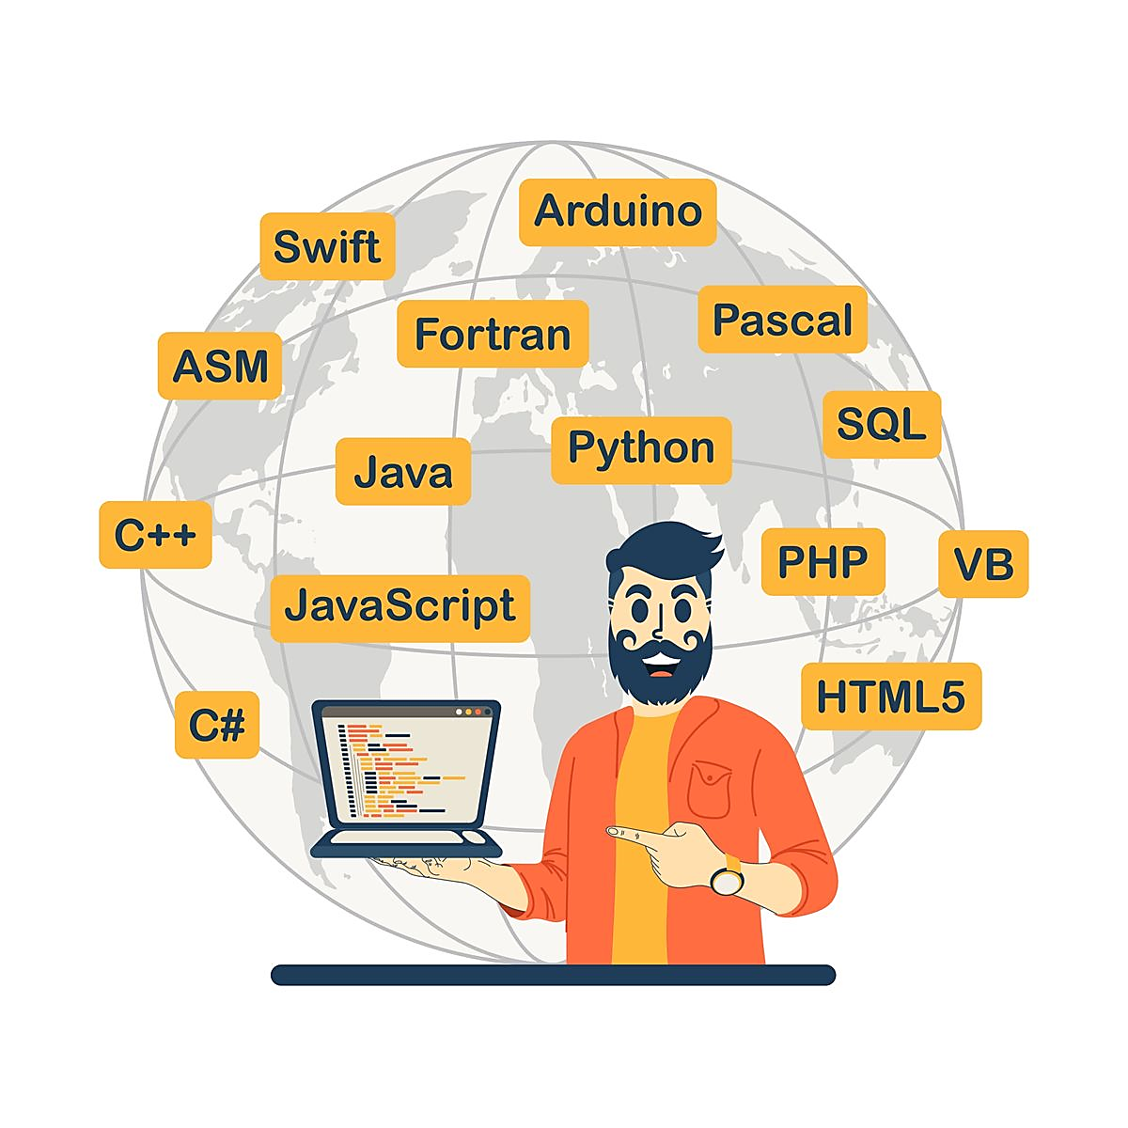
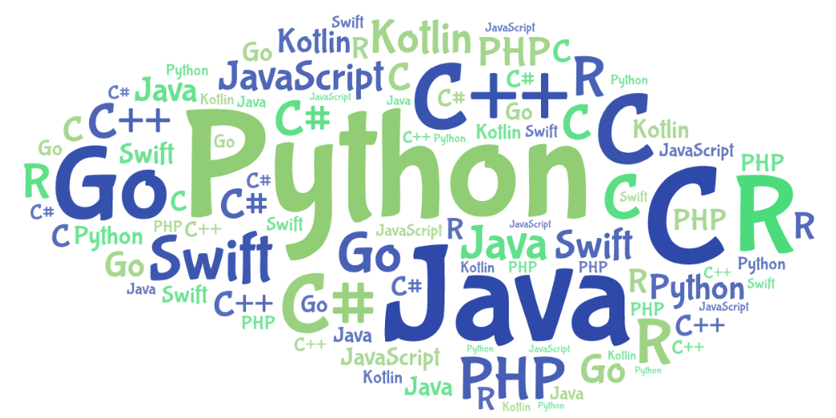
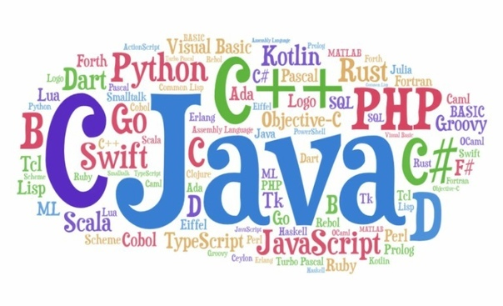
Мова, яка використовується для запису алгоритмів, призначених для виконання комп’ютером, назива-ється Мовою програмування. За останні 80 років створено приблизно три тисячі різних мов програмуван-ня. Деякі з них вже не використовують, для деяких постійно з’являються нові версії, які зручніші у вико-ристанні та мають більше можливостей. Постійно створюються нові мови програмування.

Slide 6
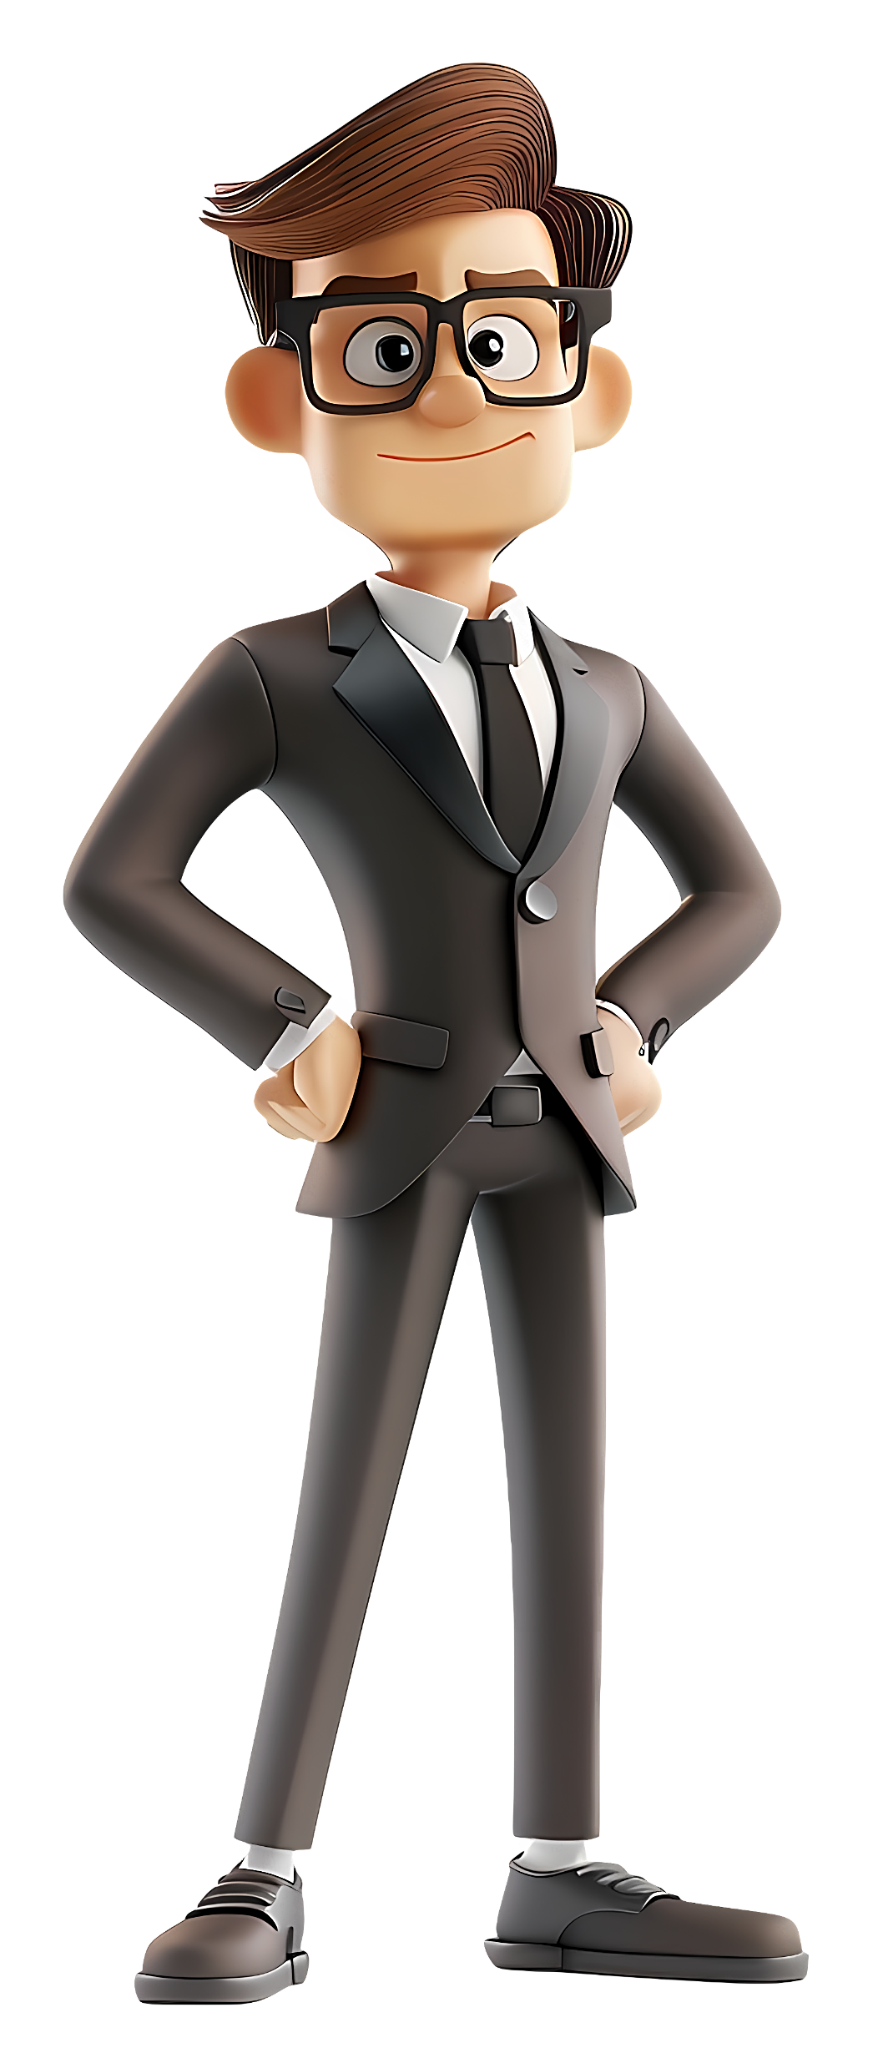
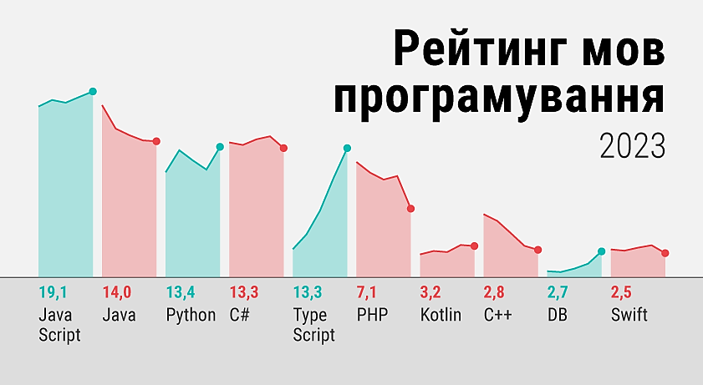
У 2023 році найбільше комп’ютерних програм створювалися мовами програмування Java, JavaScript, C#, (C Sharp), PHP, Python, C++.

Slide 7
Кожна мова програмування має такі складові:
Алфавіт
множина символів, з яких можна утворювати слова і речення цієї мови.
Словник
на6ір слів, які використовуються в цій мові.
Синтаксис
правила складання і запису мовних конструкцій: слів, що не увійшли до словника, і речень.
Семантику
установлене однозначне тлумачення мовних конструкцій, правил їх виконання.

Slide 8
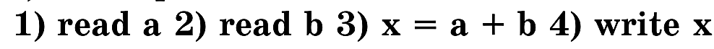
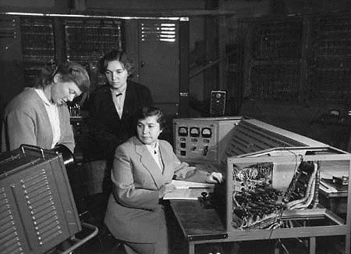
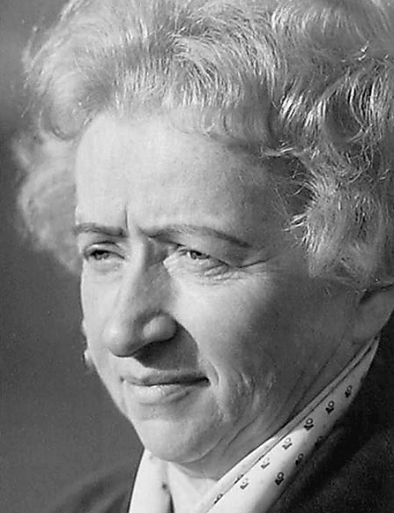
Перші Мови програмування високого рівня, команди яких використовували не тільки числа, а й спеці-альні слова, аналогічні або схожі на слова мов спілкування людей, з’явилися на початку 50-х років XX ст. Однією з перших була мова програмування Fortran. Ось приклади кількох команд цією мовою:
Катерина Ющенко - авторка однієї з перших у світі мов програмування високого рівня.

Slide 9
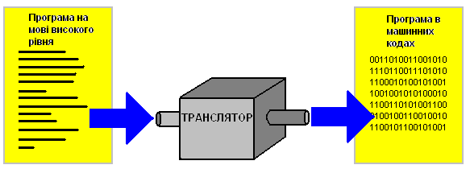
A для того щоб перекласти програму, написану мовою програмування високого рівня, на мову команд процесора, створили спеціальні програми – Транслятори. Програми-транслятори поділяються на 2 види: інтерпретатори і компілятори.
Інтерпретатори
Компілятори

Slide 10
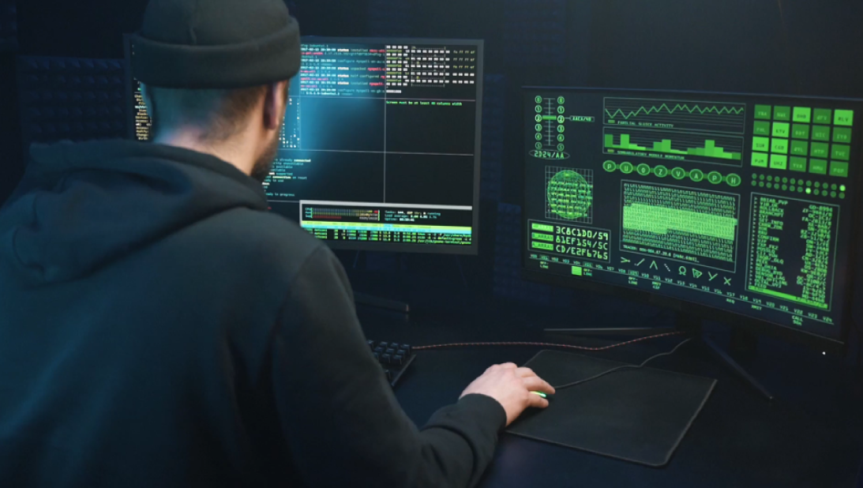
Прикладні програмісти створюють різноманітні редактори, спеціалізовані програми для використання бухгалтерами, економістами, працівниками інших професій, системи керування базами даних, системи опрацювання відеоспостережень, інтерактивні вебсторінки тощо.

Slide 11
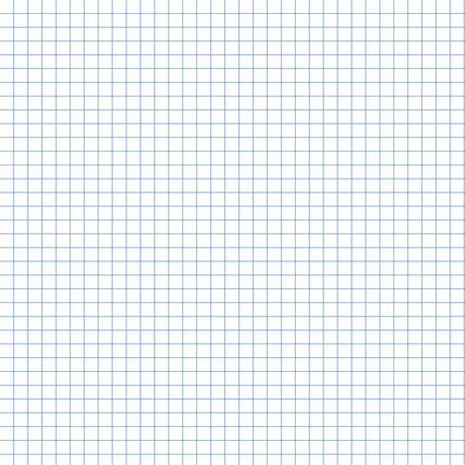


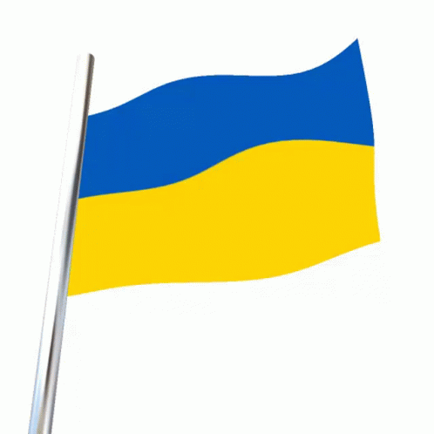

Повну презентацію дивіться у відеоуроці.

